Slide 1
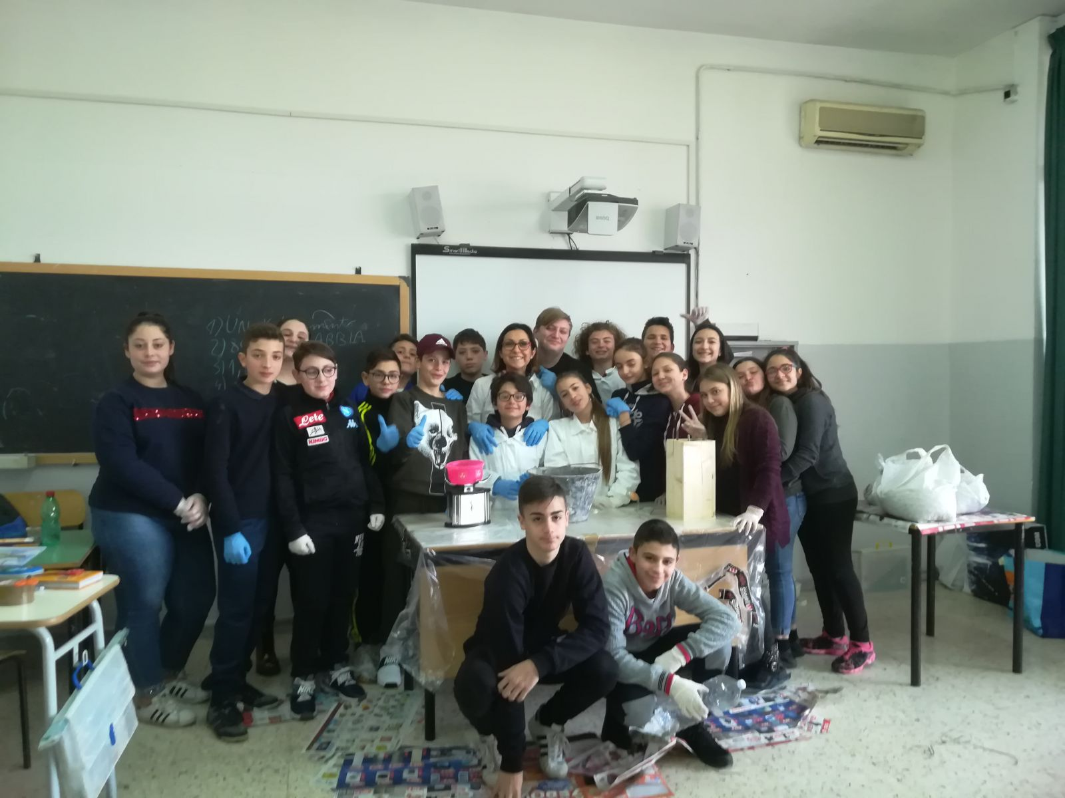
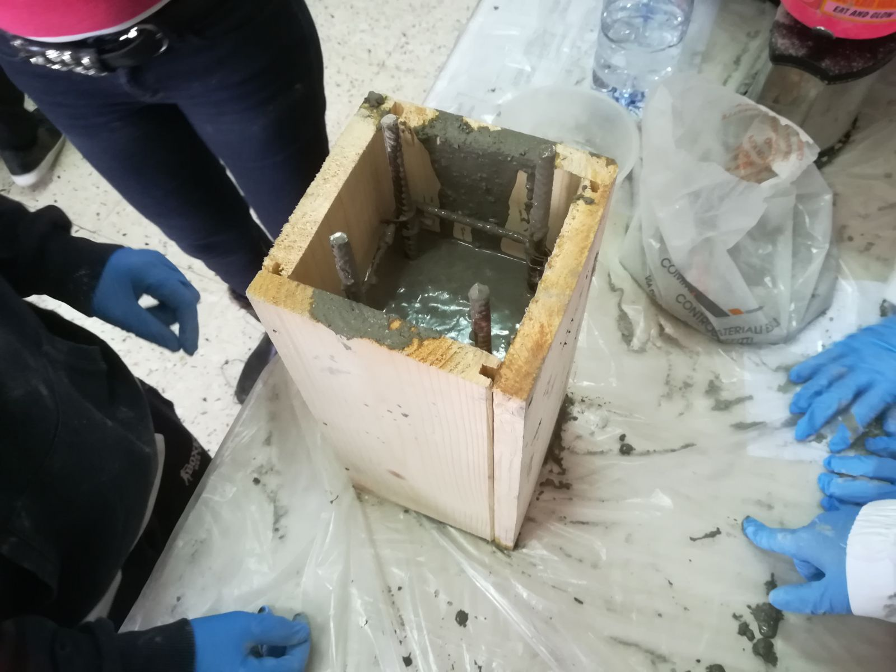
Costruzione di un pilastro di calcestruzzo
Serena Ciaraffa 2 M

Slide 2
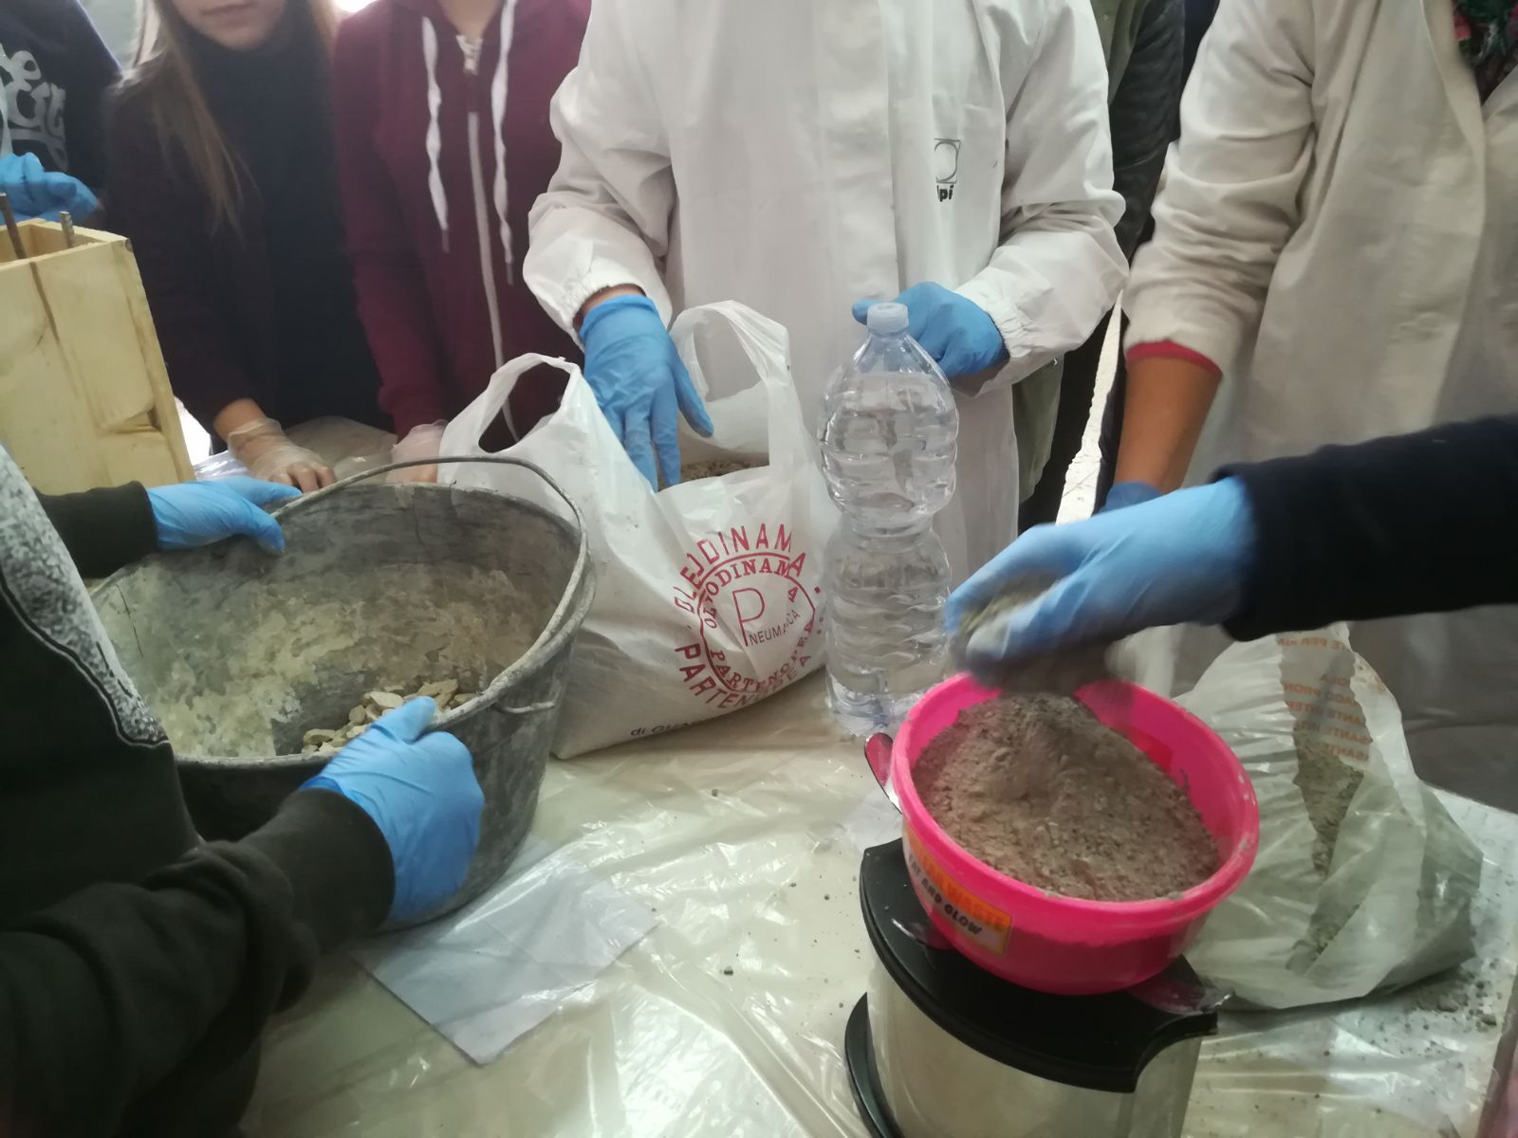
ORGANIZZAZIONE:
Innanzi tutto abbiamo deciso con accuratezza il giorno in cui si sarebbe svolto il lavoro e abbiamo inoltre deciso chi avrebbe portato i materiali primi per la costruzione ma ance gli oggetti (es. cucchiaia, ciotola ecc.) ce sarebbero serviti per la miscelazione delle materie prime e altri usi

Slide 3
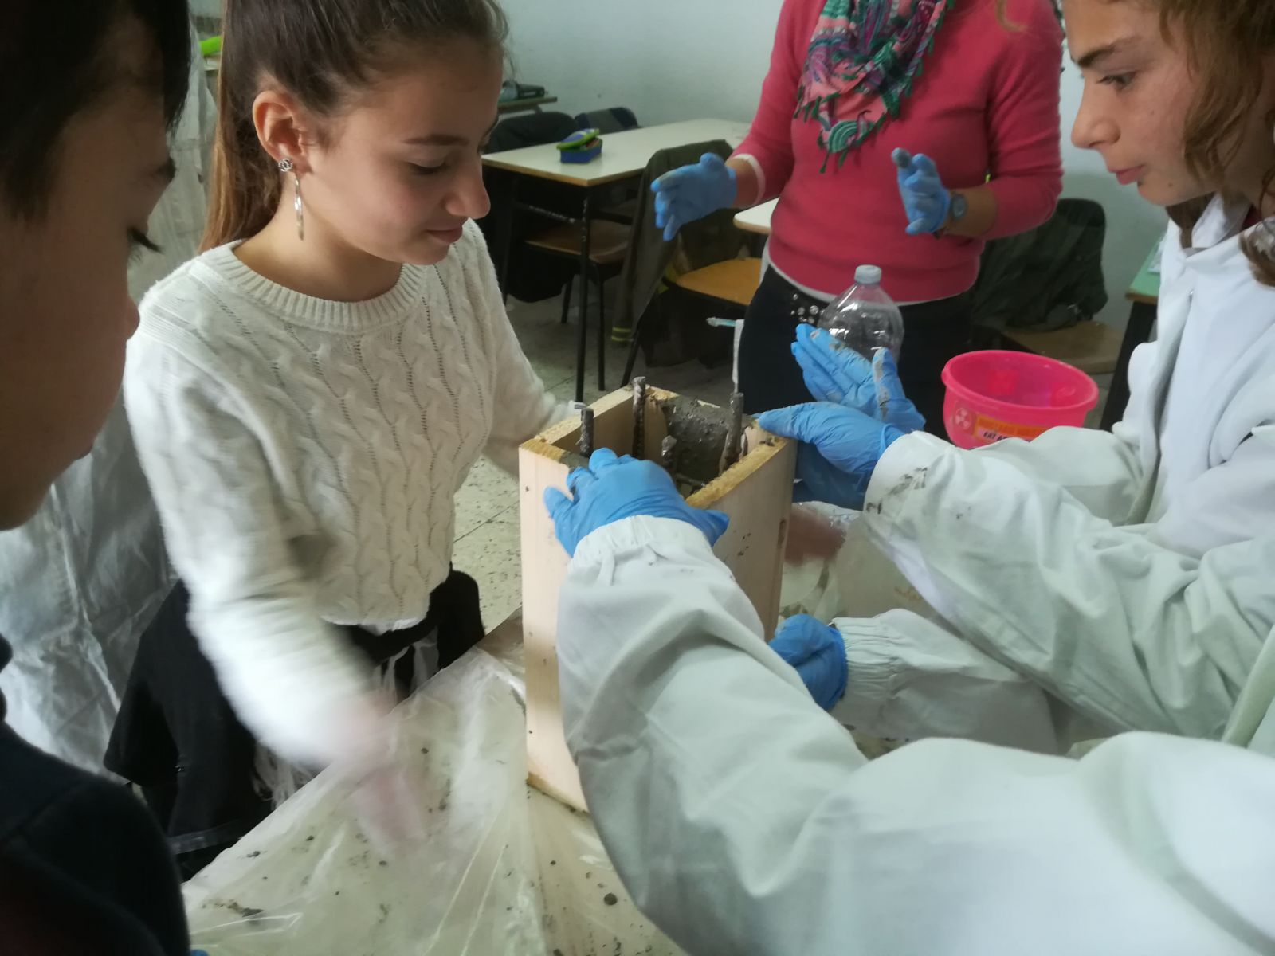
MATERIALI:
1 kg di cemento
1,6 kg di ghiaia
800 g di sabbia (di fiume)
1 ½ acqua
Cassaforma
Cucchiaia
Guanti in lattice
Scotch di imballaggio
10 buste di plastica
Bilancia da cucina
Cardarella

Slide 4
CREAZIONE PILASTRO
Abbiamo sparso i giornali per sotto la cattedra di lavoro, attorno e sopra, attaccandoli con lo scotch
Abbiamo mescolato le materie prime tra di loro ognuno di noi, girando con la cucchiaia nella cardella
Successivamente abbiamo aggiunto acqua
In fine, abbiamo colato il calcestruzzo nella cassaforma e lo abbiamo agitato per evitare formazione di bollicine d’aria e lasciare a riposo per 15 giorni

Slide 5
LA MIA OPINIONE
Penso che sia stato un progetto interessante attraverso il quale abbiamo vissuto nuove esperienze e al contempo abbiamo saputo trasformare un lavoro faticoso e stancante in divertimento,
Abbiamo saputo risolvere con facilità i problemi scontrati .
Spero faremo nuovamente altri progetti simili!

